Slide 1
الوحدة 19
تقنيات العرض والترويج البصري لمتاجر البيع بالتجزئة
A103000360271

Slide 2
تقنيات العرض والترويج البصري
لمتاجر البيع بالتجزئة
في هذه الوحدة، سيتمكن المتعلمون من:
التعرفعلى أنشطة الترويج البصري وتقنيات العرض في البيع بالتجزئة.
معرفة ما يقوم به المروجون البصريون وكيف يختلف دورهم باختلاف حجم العمل والقطاع الفرعي.
التعرف على الأدوات والتقنيات التي يستخدمها المروجون البصريون لإنشاء عروض منتجات تجذب الأنظار.
تطوير مهارات الإبداع من خلال تطبيق هذه الأدوات والتقنيات في سياق البيع بالتجزئة.
A103000360271

Slide 3
أهداف التعلم
أ: فهم أنشطة ومسئوليات المروجين البصريين في شركات
البيع بالتجزئة
ج: تصميم وتخطيط بيئة مبيعات إيجابية باستخدام تقنيات الترويج البصري وتقنيات العرض.
ب: فهم التقنيات والأدوات التي يستخدمها المروجون البصريون لتسويق وعرض منتجاتهم بصورة بصرية.
A103000360271

Slide 4
هدف التعلم أ - الموضوعات
أ-1 أنشطة الترويج البصري
أ-2 مسئوليات المروجين البصريين
أ-3 حجم منافذ البيع بالتجزئة والقطاعات الفرعية
A103000360271

Slide 5
أ-1 أنشطة الترويج البصري (1)
جذب الانتباه
زيادة المبيعات
تحسين تجربة العميل
لماذا تستخدم المتاجر الترويج البصري؟
A103000360271

Slide 6
أ-1 أنشطة الترويج البصري (2)
إنشاء نوافذ العرض
إنشاء عرض داخلي
وضع المنتجات والترويج لها
كيف يفعل الترويج البصري ذلك؟
تُعين المتاجر المروجين البصريين من أجل:
A103000360271

Slide 7
أ-1 أنشطة الترويج البصري (3)
يمكن أن يعمل المروجون البصريون وحدهم أو ضمن فريق.
وتشمل أنشطتهم:
تصميم خطط الطوابق وأماكن عرض المنتجات
تصميم نوافذ العرض لعرض المنتجات
رسم خطط التصميم باليد أو بالحاسب الآلي
باتباع موجز
تصميم معين
A103000360271

Slide 8
أ-1 أنشطة الترويج البصري (4)
تركيب وفك وسائل العرض
استخدام اكسسوارات العرض والإضاءة
تقرير كيفية استخدام المساحة والإضاءة
استخدامًا مبتكرًا
تلبيس تماثيل العرض وترتيب الشاشات والملصقات
التأكد من ظهور الأسعار والتفاصيل الأخرى
وظيفة المروج البصري يمكن
أن تشمل:
أسئلة للمناقشة:
هل يمكنك التفكير في متجر لديه ترويج بصري متميز؟ ما الذي يعجبك فيه؟
A103000360271

Slide 9
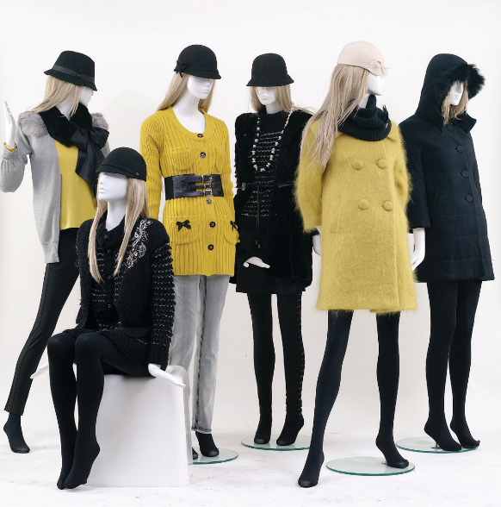
أ-2 مسئوليات المروجين البصريين
عمل المروجين البصريين يتجاوز وضع الملابس على المانيكانات وترتيب الأواني والقدور..
أسئلة للمناقشة:
ما هي المسؤوليات الأخرى التي يمكن
أن يضطلع بها المروجون البصريون
في المتاجر الكبرى؟
A103000360271

Slide 10
أ-2 مسئوليات المروجين البصريين (2)
تقديم ملاحظات للمعنيين حول التغييرات أو إطلاق المنتجات
أو مسائل أخرى.
مناقشة توجيهات التصميم لضمان أنها تعكس رؤية العميل وتوقعاته.
الحصول على الديكورات والاكسسوارات اللازمة للعروض لدى الموردين.
البحث في الخصائص الديموغرافية للزبائن وسمات المتجر/المنطقة.
إنشاء حزم ترويج بصري تحمل علامات تجارية لإرسالها إلى كل فرع للمتجر.
A103000360271

Slide 11
أ-2 مسئوليات المروجين البصريين (3)
التعاون مع موظفي المبيعات وتوجيههم حول كيفية
عرض السلع
ضمان التناسق مع صورة
العلامة التجارية للشركة
البحث في التكاليف والعمل
ضمن ميزانية معينة
أسئلة للمناقشة:
لماذا يحتاج المروج البصري إلى العمل مع موظفي المبيعات في المتجر؟
أسئلة للمناقشة:
لماذا يجب على المروج البصري أن يأخذ في اعتباره تكلفة العرض؟
A103000360271

Slide 12
مؤسسات صغيرة ومتوسطة الحجم (المنشآت الصغيرة والمتوسطة)
متاجر كبيرة (وطنية، دولية، وعالمية)
أ-3 حجم منافذ البيع بالتجزئة والقطاعات الفرعية (1)
ما هي قطاعات البيع بالتجزئة التي تستعين بالترويج البصري؟
أسئلة للمناقشة:
هل يمكنك التفكير في متجر صغير طريقة عرض المنتجات فيه ممتازة؟
A103000360271

Slide 13
أ-3 حجم منافذ البيع بالتجزئة والقطاعات الفرعية (2)
كيف يؤثر حجم أعمال متاجر البيع بالتجزئة على عمل
المروجين البصريين؟
قد يكون لدى تاجر صغير
مروج بصري واحد يقوم بإعداد
جميع العروض
قد يكون لدى تاجر وطني كبير
فرق متخصصة
من المروجين البصريين
A103000360271

Slide 14
السيارات
الملابس
الأعمال اليدوية
السلع الكهربائية
الطعام والبقالة
الأحذية
السلع والديكورات المنزلية
الموسيقى والفيديو
المتاجر غير المتخصصة
منتجات العناية الشخصية
متاجر الأغراض المستعملة
متاجر التخفيضات
المتاجر الصغيرة
أ-3 حجم منافذ البيع بالتجزئة والقطاعات الفرعية (3)
يعمل المروجون البصريون
في العديد من أنواع منافذ
البيع بالتجزئة
أسئلة للمناقشة:
هل يمكنك ضرب مثال محلي
على كل نوع من أنواع هذه المتاجر؟
A103000360271

Slide 15
أ-3 حجم منافذ البيع بالتجزئة والقطاعات الفرعية (4)
الأثاث
البصريات
السلع الترفيهية
أسئلة للمناقشة:
كيف ولماذا تختلف المعروضات
في هذه المتاجر؟
أسئلة للمناقشة:
ما الذي تعتقد أنه يدخل ضمن السلع البصرية والسلع الترفيهية؟
A103000360271

Slide 16
هدف التعلم ب - الموضوعات
ب-1 التقنيات التي يستخدمها المروجون البصريون
ب-2 الأدوات التي يستخدمها المروجون البصريون
ب-3 استخدام تقنيات وأدوات الترويج البصري بنجاح
A103000360271

Slide 17
ب-1 التقنيات التي يستخدمها المروجون البصريون (1)
البصر
اللمس
الشم
المذاق
السمع
يمكن أن يستخدم المروجون البصريون تقنيات نفسية مادية وغير مادية ونفسية لمخاطبة
حواس العملاء
أسئلة للمناقشة:
لم قد تستخدم المتاجر هذه التقنيات؟
هل يمكنك ضرب أمثلة على المتاجر التي تستخدم هذه التقنيات؟
A103000360271

Slide 18
ب-1 التقنيات التي يستخدمها المروجون البصريون (2)
يمكن أن تستخدم متاجر البيع بالتجزئة تقنيات أخرى:
التخفيضات
البساطة
قيود الوقت
المناسبات الخاصة
التعبئة والتغليف
التكديس بكميات كبيرة
A103000360271

Slide 19
ب-1 التقنيات التي يستخدمها المروجون البصريون (3)
البيع المفتوح
البيع المغلق
أسلوب العرض ذو الطابع المحدد
يمكن أن يستخدم المروجون البصريون تقنيات العرض لجذب الزبائن.
أسئلة للمناقشة:
هل تفضل التسوق بنفسك
(البيع المفتوح) أو طلب المساعدة
من البائع (البيع المغلق)؟ ولماذا؟
A103000360271

Slide 20
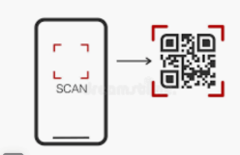
ب-1 التقنيات التي يستخدمها المروجون البصريون (4)
مناطق العرض التوضيحية
التجربة
العينات
الإضافات
النوافذ التفاعلية
رموز الاستجابة السريعة (QR)
يمكن أن يستخدم المروجون البصريون تقنيات أخرى لجذب الزبائن.
أسئلة للمناقشة:
هل سبق لك استخدام رمز الاستجابة السريعة (QR code) عند التسوق؟
A103000360271

Slide 21
ب-1 التقنيات التي يستخدمها المروجون البصريون (5)
يمكن أن تضع متاجر البيع بالتجزئة منتجاتها:
بالقرب من الدرج
بالقرب من المصاعد
أو السلالم الكهربائية
في المدخل
في نافذة العرض
في الجزء الأمامي/الخلفي
في الممر/الممر الذي يتسم بالحركة العالية
A103000360271

Slide 22
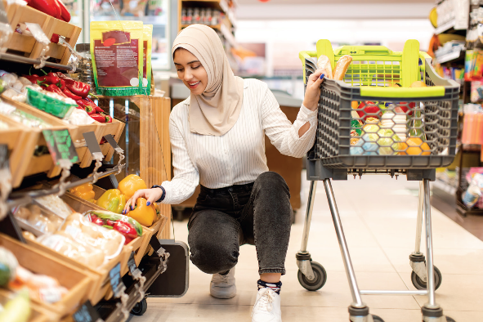
ب-1 التقنيات التي يستخدمها المروجون البصريون (5)
تخيل أنك في متجر للبقالة.....
أسئلة للمناقشة:
ما هي المنتجات التي تفضل وضعها في الجزء الخلفي من المتجر؟ ولماذا؟
أسئلة للمناقشة:
فكر في درجة الحرارة - كيف يمكنك عرض كيك الكريمة الطازجة التي يجب الاحتفاظ بها باردة؟
A103000360271

Slide 23
ب-2 الأدوات التي يستخدمها المروجون البصريون (1)
المروجون البصريون يقومون ببناء العرض باستخدام الاكسسوارات والديكور لمساعدتهم في سرد "قصة" للمنتج. ويستخدمون في هذا أدوات عمل لبناء العروض، ثم أدوات مثل الجاروف والمكنسة للتنظيف عند الانتهاء.
أسئلة للمناقشة:
لماذا من المهم بالنسبة للمروجين البصريين أن يقوموا بالتنظيف؟
عناصر العرض
أدوات العمل
الحفاظ على النظام
A103000360271
Notes:
55

Slide 24
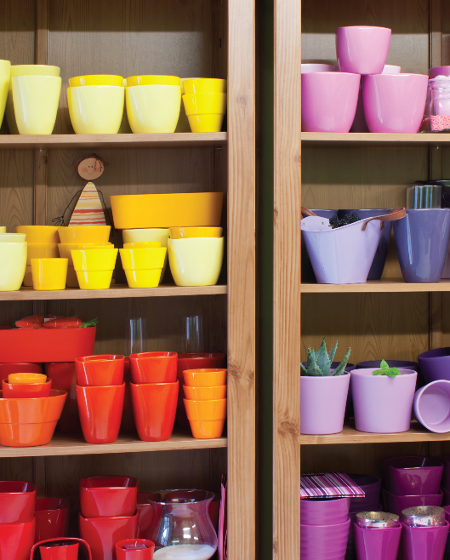
ب-2 الأدوات التي يستخدمها المروجون البصريون (2)
يقوم المروجون البصريون بإعداد الأجواء باستخدام الإضاءة وأغطية الأرضيات والمرايا.
ويستخدمون الألوان للحصول على استجابة عاطفية من العملاء.
A103000360271

Slide 25
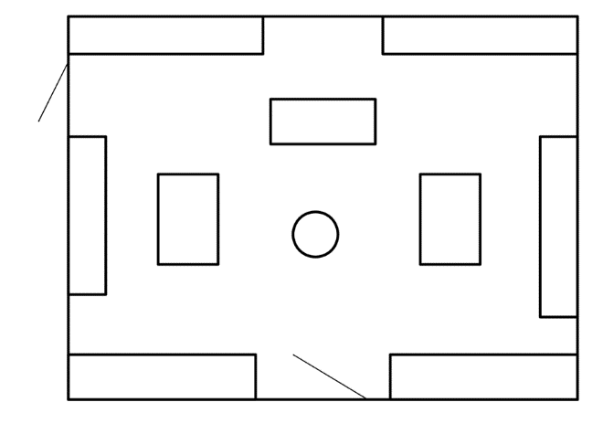
ب-2 الأدوات التي يستخدمها المروجون البصريون (2)
تصميم الرسومات والخطط التوضيحية لعرض تخطيط المتجر وأماكن المنتجات.
يمكن إعداد هذه الرسومات باستخدام البرمجيات الحاسوبية أو يدوياً.
A103000360271

Slide 26
ب-2 الأدوات التي يستخدمها المروجون البصريون (2)
متاجر البيع بالتجزئة
زيادة حركة العملاء والربحية
العملاء
تحسين إمكانية الوصول واختيار العملاء لأنفسهم يُنبئ عن التوجهات
الموردون
زيادة مبيعات وتسويق منتجاتهم
للترويج البصري
فوائد جمة
أسئلة للمناقشة:
هل سبق لك شراء منتج بعد أن رأيته معروضًا؟
A103000360271

Slide 27
هدف التعلم ج - الموضوعات
ج-1 أفكار التصميم الداعمة
ج-2 التخطيط لبيئة إيجابية للبيع بالتجزئة
ج-3 تصميم عرض المنتجات
A103000360271

Slide 28
ج-1 أفكار التصميم الداعمة (1)
مجموعة المنتجات المراد استخدامها
الاكسسوارات المستخدمة لتعزيز عرض المنتجات
سلع داعمة مناسبة
موضوع أو نشاط أو حدث أو موسم
علامات وألوان وتصميم وتكوين
اتجاه الإضاءة
يتبع المروجون البصريون تعليمات التصميم التي توضح نطاق المشروع.
سوف تظهر أيضًا القيود
في الوقت والميزانية.
كما سيصف بوضوح كيفية بناء العرض.
A103000360271

Slide 29
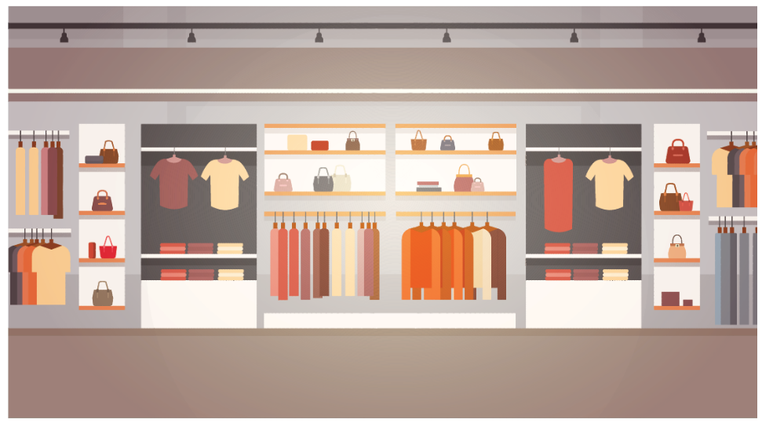
ج-2 التخطيط لبيئة إيجابية للبيع بالتجزئة (1)
يستخدم المروجون البصريون مخططات التخطيط لإنشاء بيئة توفر تجربة إيجابية للعملاء تحفزهم
على الدخول وشراء المنتجات.
A103000360271

Slide 30
ج-2 التخطيط لبيئة إيجابية للبيع بالتجزئة (1)
تخطيط المساحة
الموقع
المساحة المتاحة
الربط مع المنتجات المجاورة
تدفق حركة العملاء
موقع الأثاث
اختيار أماكن المنتجات
أسلوب عرض المنتجات
سهولة الوصول
موقع الخروج
المنطقة الانتقالية
يقوم المروجون البصريون بتصميم مخطط لبيئة إيجابية لبيع التجزئة.
وتحتوي هذه المخططان على تعليقات مناسبة كما هو موضح.
هذه التعليقات ستأخذ في اعتبارها ملاحظات العملاء والزبائن.
A103000360271

Slide 31
ج-3 تصميم عرض المنتج (1)
نوع العرض
الموقع والمكان
استخدام عناصر العرض وأماكنها
المساحة المتاحة
الروابط مع المنتجات الأخرى والتخطيط الحالي
المنتجات المراد عرضها
شكل العرض
اللافتات والموضوعات والألوان
المعلومات للعملاء
سياسات الشركة / الجهة المصنعة
وضع السلع المكملة
اعتبارات الصحة والسلامة
الاعتبارات الأخلاقية والثقافية للعملاء المستهدفين
المعلومات التي يشملها التصميم الواقعي لعرض المنتج:
أسئلة للمناقشة:
لماذا قد يحتاج متجرًا يمتلك فروعًا
في جميع أنحاء البلاد إلى تصاميم مفصلة للمروجين البصريين؟
A103000360271

Slide 32
ج-3 تصميم عرض المنتج (1)
ردود الفعل الشفوية والمكتوبة
استبيانات واستطلاعات للرأي تحتوي على أسئلة مفتوحة ومغلقة
اختبارات الاستخدام
يقوم المروجون البصريون بجمع ملاحظات من العملاء والزبائن، ومن المحترفين
في مجال الأعمال حول تصميمهم الأولي.
ويستخدمون هذه الملاحظات لتحسين فعالية تصاميم عرض المنتجات الخاصة بهم.
A103000360271

Slide 33
شكر وتقدير
الصور:
123RF: رووبيكسل (الشريحة 19)؛ شوترستوك: تيبابات (الشريحة 1)، خاكيمولين الكسندر (الشريحة 5)، تاو (الشريحة 9)، إف إس ستوك (الشريحة 12)، خلفيات مذهلة (الشريحة 14)، زفير_بي (الشريحة 16)، محمد عبد الرحيم (الشريحة 24)، رفنكا (الشريحة 28)
A103000360271

